Slide 1



比亚迪秦Pro
雨刷系统
Principles of Electronic Control Air Suspension
北方国际教育集团

Slide 2


01
雨刷系统的作用及部件认知
目
录
02
雨刷系统的控制原理
contents
03
雨刷电机的检测

Slide 3

01
雨刷系统的作用及部件认知

Slide 4
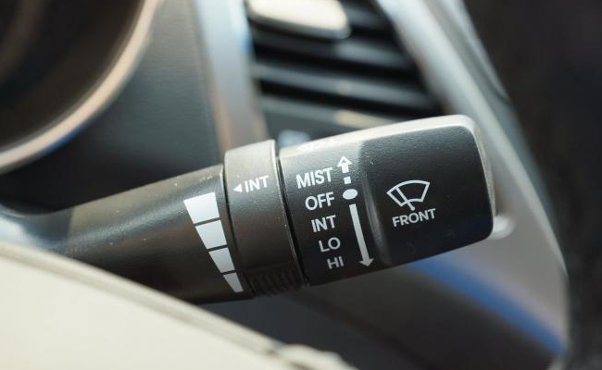
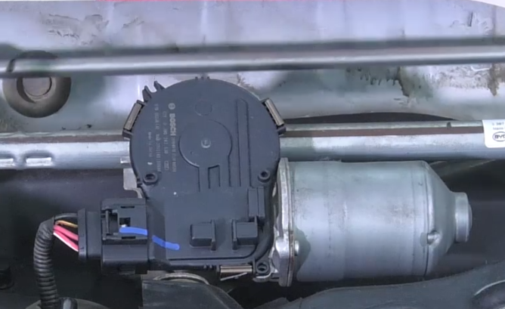
1：作用
雨刷器是安装在风窗上的重要附件，它的作用是扫除风窗玻璃上妨碍视线的雨雪和尘土。因此，它对于行车安全具有重要的作用。

Slide 5
02
雨刷系统的控制原理

Slide 6
雨刷电路
+B
30A
1
3
雨刷开关继电器
1
3
雨刷速度调节继电器
2
5
4
2
5
I 10
I 11
车身控制模块
雨刷电机
M

Slide 7
雨刷电路
+B
30A
1
3
雨刷开关继电器
1
3
雨刷速度调节继电器
2
5
4
2
5
4
I 10
I 11
车身控制模块
雨刷电机
M

Slide 8
雨刷电路
+B
30A
1
3
雨刷开关继电器
1
3
雨刷速度调节继电器
2
5
4
2
5
4
1
I 10
I 11
J 15
3
2
车身控制模块
雨刷电机
M
4

Slide 9
03
雨刷电机的检测

Slide 10
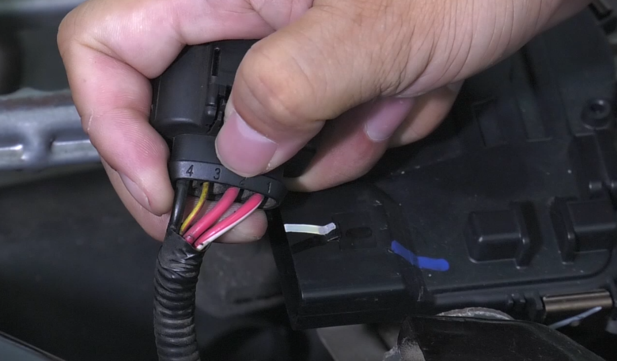
电机线束检测
1号线：高速电源线
2号线：低速电源线
3号线：回位档信号线
4号线：搭铁线

Slide 11
感谢您的聆听
Thank you for listening
北方国际教育集团

